Slide 1
Стратегии совладания студентов-мигрантов в трудной жизненной ситуации: пути поддержки
к.психол.н., доцент,
кафедра клинической психологии
Трофимова Юлия Владимировна

Slide 2
фазы в процессе перехода мигранта из одной культуры в другую (М.А. Варданян)
Первая фаза – вступление в новую культурную среду и возникновение конфликта ожиданий.
Вторая фаза – восприятие чужой этнической картины мира и возникновение стресса аккультурации.
Третья фаза – апробация чужой этнической картины мира в новой реальности жизни мигранта.
Четвертая фаза – интериоризация чужой этнической картины мира.
Пятая фаза – встраивание образа себя в другую этническую картину мира.
Шестая фаза (неразрывна с предыдущей) – ассимиляция – аккультурация.

Slide 3
Г. Селье
Г. Селье выделил три стадии этого процесса:
+ стадию тревоги (аларм, «по пожарной тревоге»);
+ стадию резистентности (адаптации);
+ стадию истощения (помощь из вне (поддержка) или отстранение от стрессора).

Slide 4
Особенности психологического стресса
1) может запускаться не только реально действующими, но и вероятностными событиями, которые еще не произошли, но наступления которых субъект боится;
2) существенное значение оценки человеком степени своего участия в активном воздействии на проблемную ситуацию с целью ее нейтрализации

Slide 5
Психологический стресс
Психологический стресс – и как реакция, и как процесс, в котором требования среды рассматриваются личностью, исходя из ее ресурсов и вероятности разрешения возникающей проблемной ситуации, что определяет индивидуальные различия в реакции на стрессовую ситуацию

Slide 6
Г. Селье
две его формы стресса:
1. стресс полезный — эустресс
2. вредоносный — дистресс

Slide 7
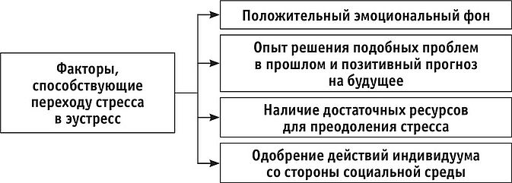

Slide 8
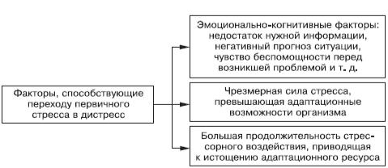

Slide 9
Поведенческие формы проявления стресса
Нарушения психомоторики:
в избыточном напряжении мышц,
дрожании рук;
изменении ритма дыхания;
дрожании голоса;
уменьшении скорости сенсомоторной реакции;
нарушении речевых функций и т. д.

Slide 10
Поведенческие формы проявления стресса
Нарушения режима дня:
сокращение сна,
смещение рабочих циклов на ночное время,
отказ от полезных привычек и замена их на неадекватные способы компенсации стресса.

Slide 11
Поведенческие формы проявления стресса
Профессиональные нарушения:
увеличение числа ошибок при выполнении привычных действий на работе,
хроническая нехватка времени,
низкая продуктивности профессиональной деятельности,
ухудшается согласованность движений, их точность, соразмерность требуемых усилий

Slide 12
Поведенческие формы проявления стресса
Нарушения социально-ролевых функций:
уменьшение времени, которое уделяется на общение с близкими и друзьями,
повышении конфликтности,
снижении сензитивности во время общения,
появлении различных признаков антисоциального поведения,
уменьшение учета социальных норм и стандартов.

Slide 13
Интеллектуальные формы проявления стресса
Нарушение показателей внимания
Нарушение функций памяти (емкость оперативной памяти и воспроизведения)
Нарушение мыслительных процессов (домината правого «эмоционального» полушария ГМ)

Slide 14
Физиологические формы проявления стресса
Пищеварительная система
Сердечно-сосудистая система
Дыхательная система
Признаки:
Субъективно определяемые изменения
Объективно определяемые изменения в отдельных системах органов
Нарушение комплексных физиологических функций

Slide 15
Эмоциональные формы проявления стресса
Изменение общего эмоционального фона
Выраженные негативные эмоции
Изменения в характере
Возникновение невротических состояний

Slide 16
Копинг-поведение, совладание
— форма поведения, отражающая готовность индивида решать жизненные проблемы.

Slide 17
стратегии преодоления стрессовых ситуаций:
Когнитивная (замена разрушительных (деструктивных) мыслей, убеждений на конструктивные, позитивные).
Используются методы «принятия» и «переосмысление ситуации», тренинг социальной компетентности, тренинг самоутверждения или коммуникативный тренинг.

Slide 18
стратегии преодоления стрессовых ситуаций:
Поведенческая (приобретение опыта, умений и навыков, способствующих преодолению конкретных стрессовых ситуаций).
Методы: «прямое действие» - ряд шагов по активному принципиальному разрешению стрессовой ситуации, «отвлечение» от проблемы путем переключения внимания и интересов на другую деятельность.

Slide 19
стратегии преодоления стрессовых ситуаций:
Эмоциональная (замена отрицательных переживаний на нейтральные или положительные).
Методы «катарсис» - разрядка переживаний путем их свободного отреагирования, «обращение за социальной поддержкой».

Slide 20
стратегии преодоления стрессовых ситуаций:
Физиологическая (нормализация, стабилизация физиологических функций, улучшение состояния здоровья).
Методы: «релаксация», «медитация», «физические упражнения», «диеты», «фармакологическая коррекция стресса».

Slide 21
Конфронтация
Положительные стороны: возможность активного противостояния трудностям и стрессогенному воздействию.
Отрицательные стороны: недостаточная целенаправленность и рациональная обоснованность поведения в проблемной ситуации.

Slide 22
Самоконтроль
Положительные стороны: возможность избегания эмоциогенных импульсивных поступков, преобладание рационального подхода к проблемным ситуациям.
Отрицательные стороны: трудности выражения переживаний, потребностей и побуждений в связи с проблемной ситуацией, сверхконтроль поведения.

Slide 23
Дистанцирование
Положительные стороны: возможность снижения субъективной значимости трудноразрешимых ситуаций и предотвращения интенсивных эмоциональных реакций на фрустрацию.
Отрицательные стороны: вероятность обесценивания собственных переживаний, недооценка значимости и возможностей действенного преодоления проблемных ситуаций.

Slide 24
Поиск социальной поддержки
Положительные стороны: возможность использования внешних ресурсов для разрешения проблемной ситуации.
Отрицательные стороны: возможность формирования зависимой позиции и/или чрезмерных ожиданий по отношению к окружающим.

Slide 25
Принятие ответственности
Положительные стороны: возможность понимания личной роли в возникновении актуальных трудностей.
Отрицательные стороны: возможность необоснованной самокритики и принятия чрезмерной ответственности.

Slide 26
Бегство-избегание
Положительные стороны: возможность быстрого снижения эмоционального напряжения в ситуации стресса.
Отрицательные стороны: невозможность разрешения проблемы, вероятность накопления трудностей, краткосрочный эффект предпринимаемых действий по снижению эмоционального дискомфорта.

Slide 27
Планирование решения проблемы
Положительные стороны: возможность целенаправленного и планомерного разрешения проблемной ситуации.
Отрицательные стороны: вероятность чрезмерной рациональности, недостаточной эмоциональности, интуитивности и спонтанности в поведении.

Slide 28
Положительная переоценка
Стратегия предполагает попытки преодоления негативных переживаний в связи с проблемой за счет ее положительного переосмысления, рассмотрения ее как стимула для личностного роста.
Положительные стороны: возможность положительного переосмысления проблемной ситуации.
Отрицательные стороны: вероятность недооценки личностью возможностей действенного разрешения проблемной ситуации.

Slide 29
Спасибо за внимание

